Slide 1
Hakeminen varhaiskasvatukseen eVakassa

Slide 2
Ohje siihen, kuinka hakea uutta varhaiskasvatuspaikkaa eVakan selainnäkymässä. (Ohje on tehty perustuen eVakan näkymään, jos perheessä ei ole ennestään toista lasta varhaiskasvatuksessa tai esiopetuksessa.)
Varhaiskasvatushakemuksella haetaan kunnallista varhaiskasvatuspaikkaa päiväkotiin, perhepäivähoitoon tai ryhmäperhepäiväkotiin.
Samalla hakemuksella voi hakea myös varhaiskasvatuksen palveluseteliä, valitsemalla Hakutoiveet-kohtaan palveluseteliyksikkö, johon halutaan hakea.

Slide 3
Varhaiskasvatuspaikkaa voi hakea ympäri vuoden. Jätä hakemus viimeistään neljä kuukautta ennen kuin tarvitset paikan.
Mikäli tarvitset lapselle varhaiskasvatusta kiireellisesti työn tai opiskelujen vuoksi, hae paikkaa viimeistään kaksi viikkoa etukäteen.

Slide 4
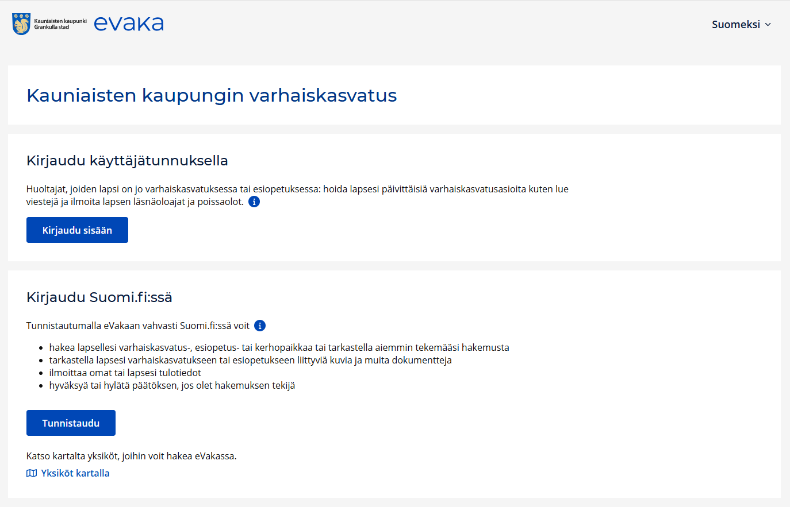

Kirjaudu eVakaan vahvan tunnistautumisen kautta

Slide 5
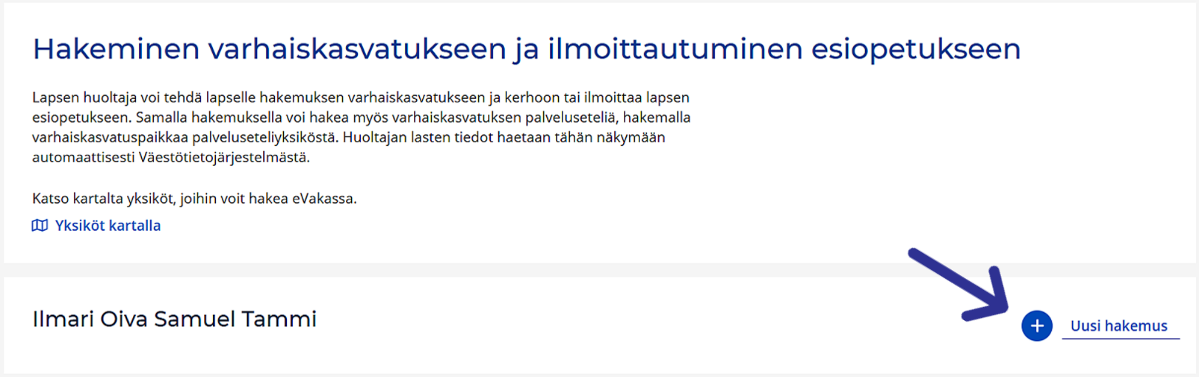
2. Napauta Uusi hakemus

Slide 6
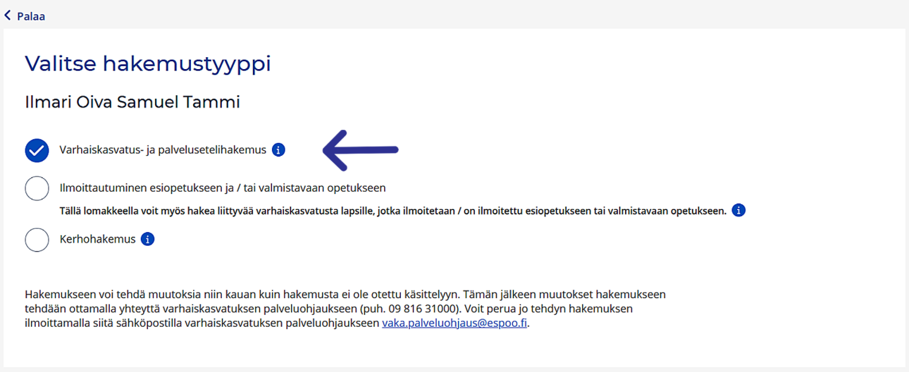




3. Valitse Varhaiskasvatus- ja palvelusetelihakemus

Slide 7
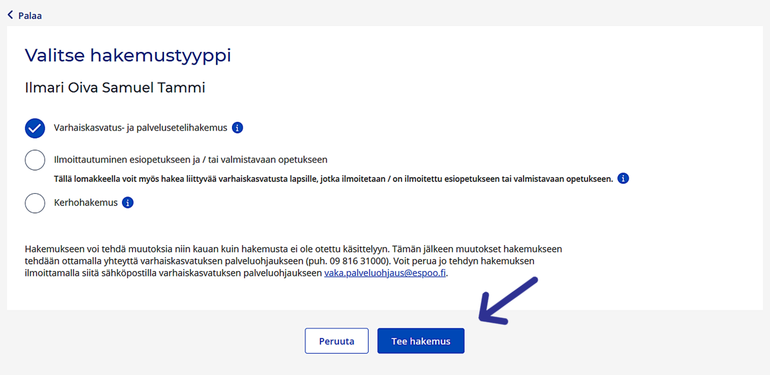






4. Napauta Tee hakemus

Slide 8
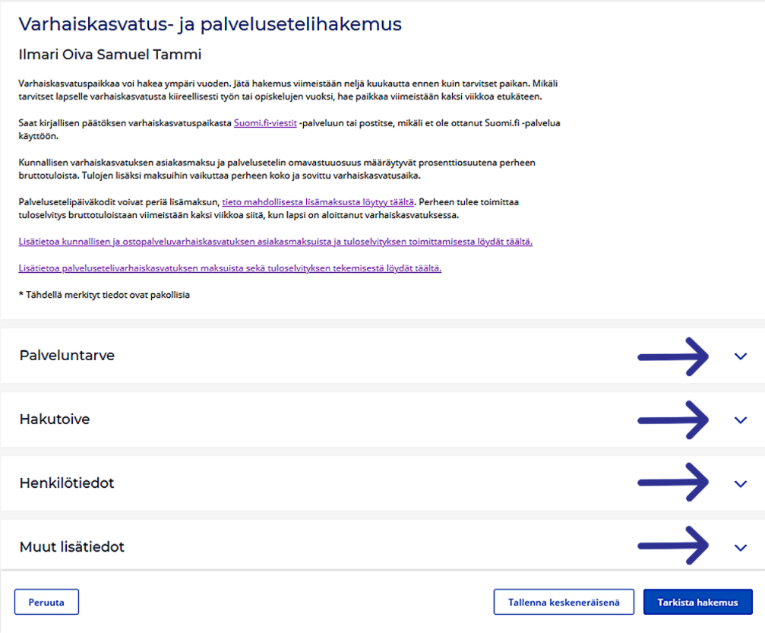
5. Täytä hakemus tarvittavilla tiedoilla

Slide 9
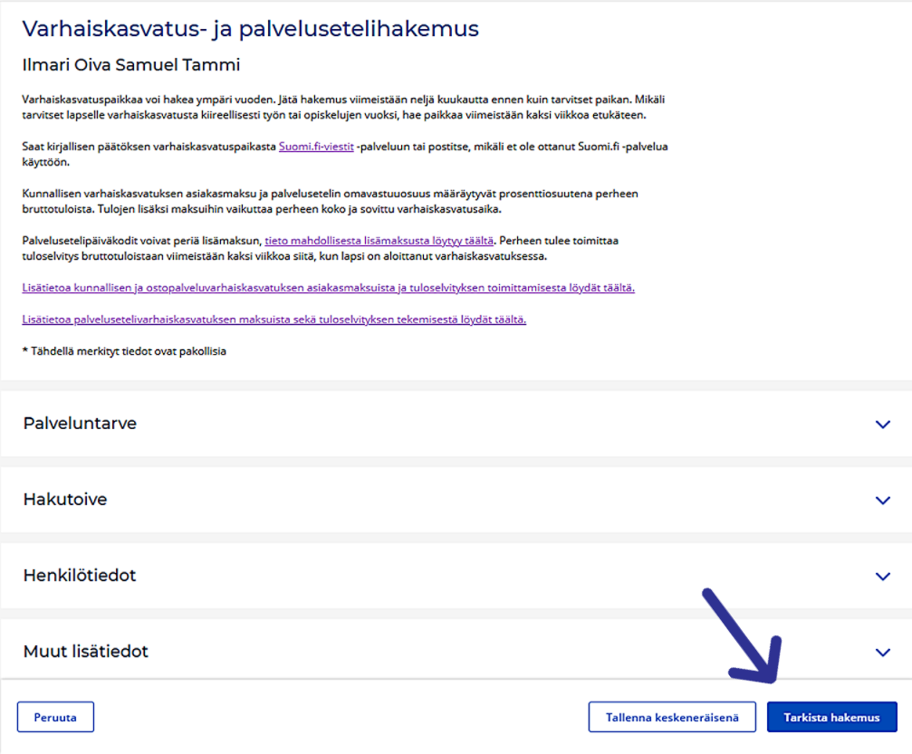
6. Napauta Tarkista hakemus

Slide 10
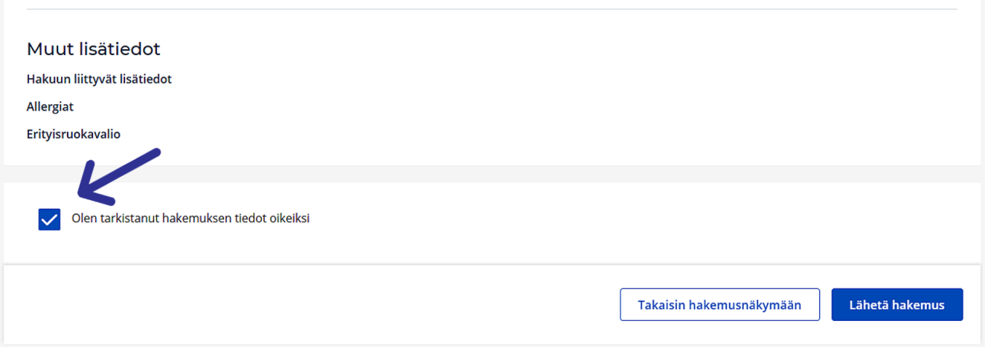
7. Tarkista hakemuksen tiedot ja napauta sivun alalaidassa Olen tarkistanut hakemuksen tiedot oikeiksi

Slide 11
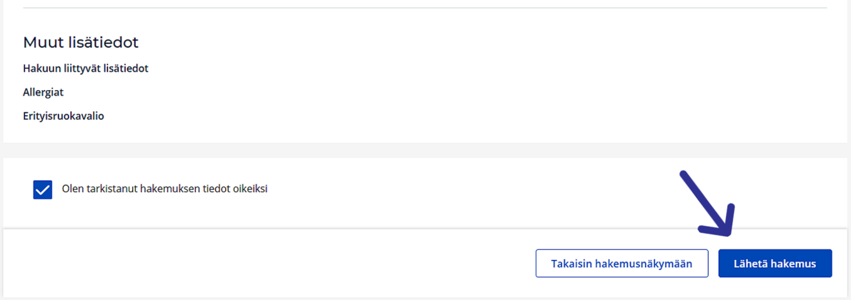
8. Napauta Lähetä hakemus

Slide 12
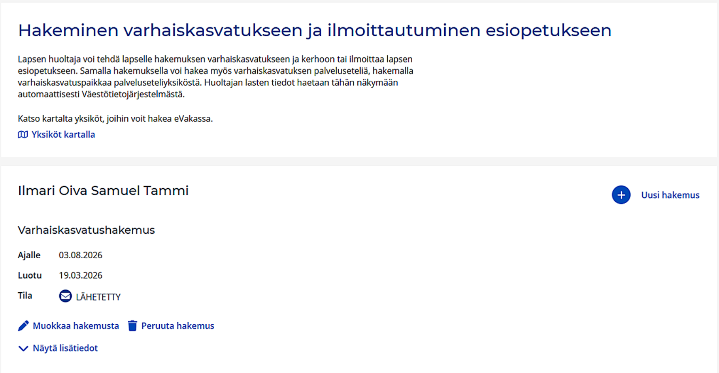
Voit tarkastella hakemusta ja sen tilaa eVakassa. Halutessasi voit tehdä muutoksia niin kauan kuin hakemusta ei olla otettu käsittelyyn.

Slide 13
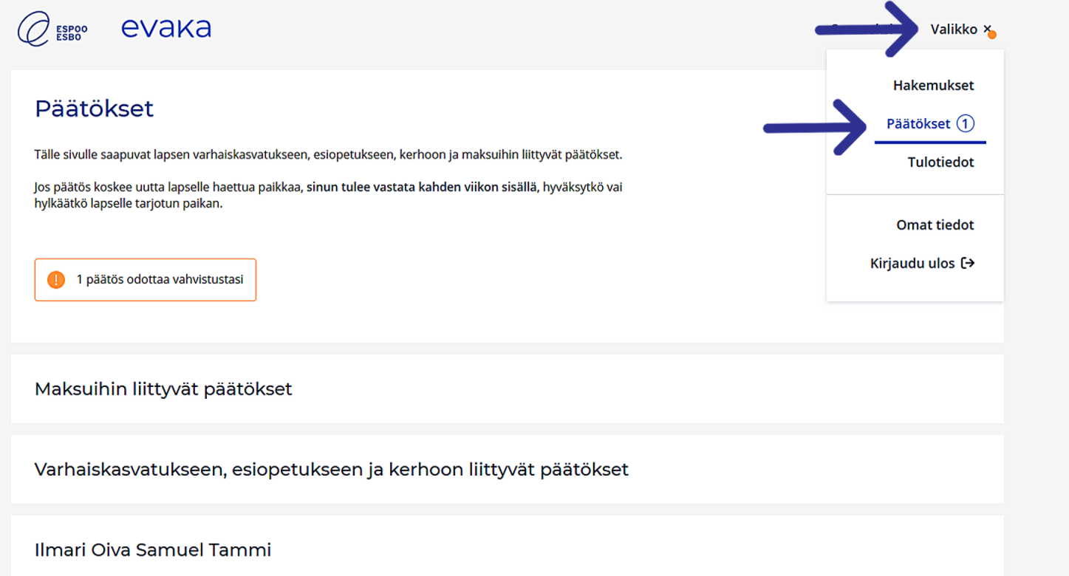
1. Kun hakemus on käsitelty, se tulee huoltajan vahvistettavaksi. Voit siirtyä hyväksymään tai hylkäämään hakemuksen napauttamalla Valikko -> Päätökset

Slide 14
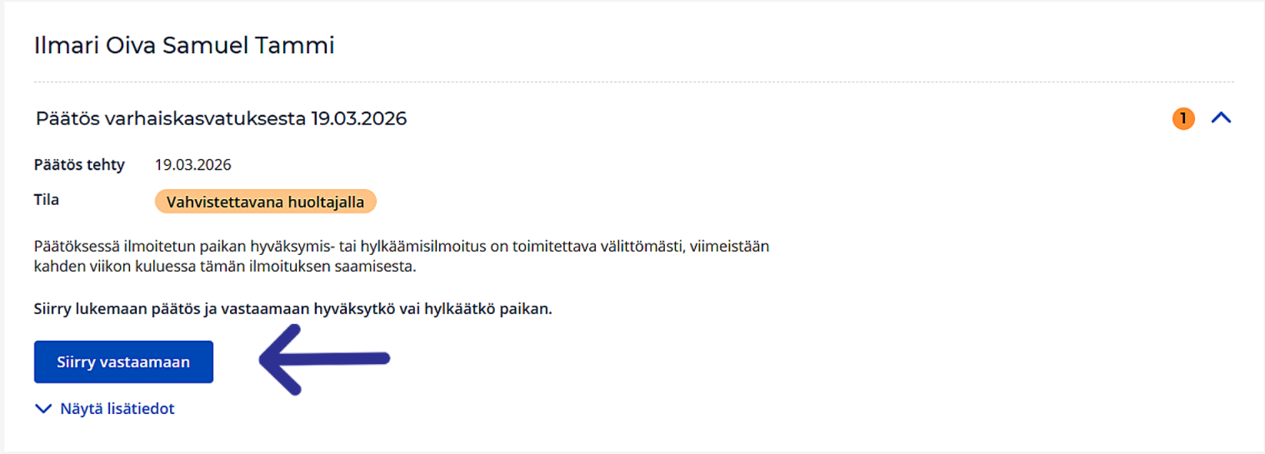
2. Napauta Siirry vastaamaan

Slide 15
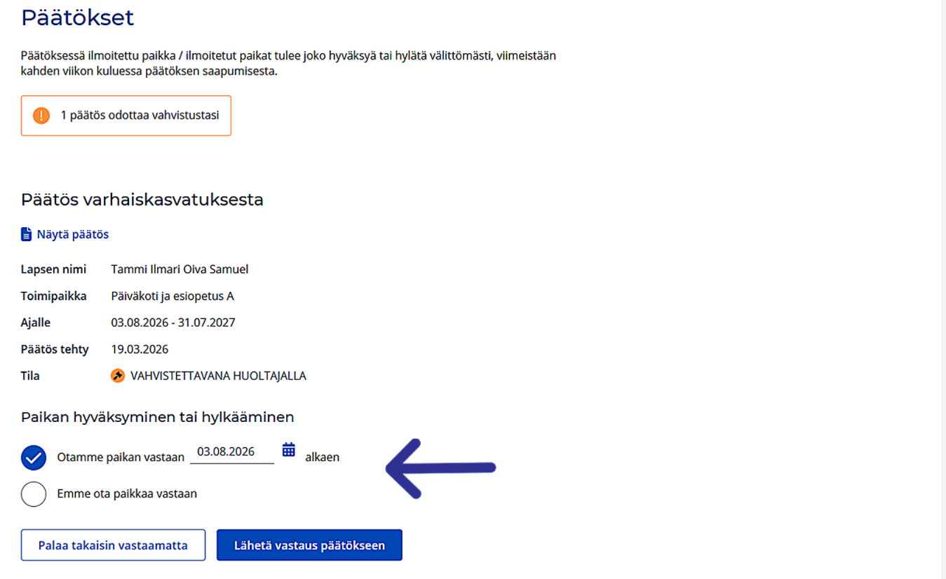
3. Päätöksessä ilmoitettu paikka / ilmoitetut paikat tulee joko hyväksyä tai hylätä välittömästi, viimeistään kahden viikon kuluessa päätöksen saapumisesta.

Slide 16
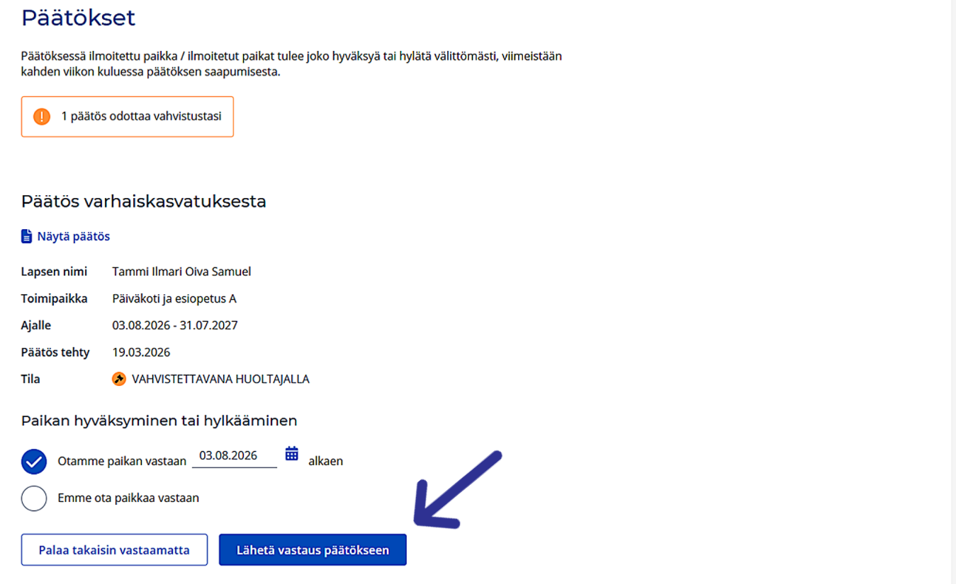
4. Napauta Lähetä vastaus päätökseen

Slide 17
Lisätietoja ja tukea saat tarvittaessa osoitteesta:
palveluohjaus@kauniainen.fi

